Slide 1
Состояние и перспективы развития работ по проекту «Синтез сверхтяжелых элементов», выполняемого в кооперации ММО "ОИЯИ" с институтами ГК "Росатом"
Проект реализуется при поддержке Госкорпорации «Росатом» в рамках выполнения работ по федеральному проекту «Специальные материалы и технологии атомной энергетики, опережающая подготовка квалифицированных кадров по направлению новые атомные технологии» в рамках национального проекта
«Новые атомные и энергетические технологии»
Завьялов Н.В.
Сессия Совета ОФН РАН «Релятивистская ядерная физика и физика тяжелых ионов»
Санкт-Петербург, 2025

Slide 2
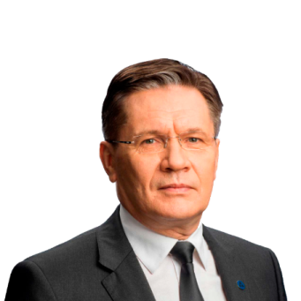
21 мая 2025. 590-е заседание Совета Федерации.
1 этап – глубокая модернизация экспериментальной базы
С 2020 по 2024 г.г. - по Указу Президента РФ №270 от 16.04.2020 в рамках Комплексной программы «Развитие техники, технологий и научных исследований в области использования атомной энергии в Российской Федерации до 2024 года».
2 этап – подготовка к синтезу и синтез новых сверхтяжелых элементов
С 2025 по 2030 г.г. – в рамках национального проекта "Новые атомные и энергетические технологии».
По итогам заседания Совета Федерации выпущено Постановление Совета Федерации Федерального Собрания РФ от 04.06.2025
№ 179-СФ с рекомендацией:
Генеральный директор Госкорпорации «Росатом» А.Е. Лихачев выступил на по вопросу «Развитие атомной промышленности в Российской Федерации»:
Рекомендовать Правительству Российской Федерации рассмотреть возможность включения в соответствующие федеральные проекты национального проекта мероприятия по синтезу сверхтяжелых химических элементов с порядковыми номерами 119 и 120 с выделением на эти мероприятия бюджетных ассигнований в необходимых объемах.
«Сегодня Россия остается лидером в открытии новых химических элементов. Реализация проекта позволит создать уникальную инфраструктуру и провести эксперименту по синтезу 119 и 120 элементов периодической таблицы Менделеева. Это не только научная победа наших институтов, это престиж школы, России во всем мире».

Slide 3
Общая схема управления национальным проектом
Наименование национального проекта | Национальный проект "Новые атомные и энергетические технологии"
Краткое наименование федерального проекта | Специальные материалы и технологии атомной энергетики, опережающая подготовка квалифицированных кадров по направлению новые атомные технологии | Срок реализации проекта | 01.01.2025 | 31.12.2030
Цель федерального проекта | Создание технологий атомной энергетики и новых материалов за счет проведения научно-исследовательских и опытно-конструкторских работ в целях обеспечения технологического суверенитета Российской Федерации в атомной энергетике и ключевых отраслях промышленности
Куратор федерального проекта | Лихачев А.Е. | Генеральный директор Госкорпорации "Росатом"
Руководитель федерального проекта | Оленин Ю.А. | Заместитель генерального директора по науке и стратегии Госкорпорации "Росатом"
Администратор федерального проекта | Ильина Н.А. | Директор по управлению научно-техническими программами и проектами - директор Департамента научно-технических программ и проектов Госкорпорации "Росатом"
Научный руководитель федерального проекта | Дуб А.В. | Первый заместитель генерального директора АО и ЧУ «Наука и инновации» Госкорпорации «Росатом»
Связь с государственными программами Российской Федерации | Государственная программа Российской Федерации "Научно-технологическое развитие Российской Федерации"
 | Государственная программа Российской Федерации "Развитие атомного энергопромышленного комплекса"
3

Slide 4
Мероприятия Федерального проекта (ФП) «Специальные материалы и технологии атомной энергетики»
Мероприятие | Источник | Стоимость, млн. руб. |  |  |  |  |  |  | Объем, млн. руб.
 |  | 2025 | 2026 | 2027 | 2028 | 2029 | 2030 | Всего
НИОКР "Разработка комплекса по синтезу сверхтяжёлых элементов, включая разработку технологий и получение изотопов для синтеза. 2025-2026 гг" | Федеральный бюджет (госконтракт от 12.05.2025 Н.4z. 241.09.25.1043) – законтрактовано | 540 | 577 | - | - | - | - | 1117 | 3 455
НИОКР "Разработка комплекса по синтезу сверхтяжёлых элементов, включая разработку технологий и получение изотопов для синтеза. 2028-2030 гг" | Федеральный бюджет | - | - | - | 450 | 1030 | 858 | 2338
НИОКР "Исследования процессов синтеза сверхтяжёлых элементов (СТЭ). 2026-2028 гг" | Внебюджетн. источник | - | 80 | 620 | 265 | - | - | 965 | 965
КВЛ "Сооружение комплекса разделения изотопов. 2026-2028 гг» | Федеральный бюджет - доп. объем | - | 1600 | 1550 | 505 | - | - | 3 655 | 3 655

Slide 5

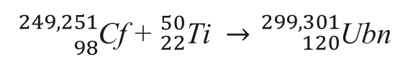


ПРЕДЛАГАЕМЫЕ РЕАКЦИИ ДЛЯ СИНТЕЗА
Цель - синтез новых сверхтяжелых химических элементов с порядковыми номерами 119 и 120.
Элемент с атомным номером 119
$${}_{97}^{249}{\text{Bk}}\text{ + }{}_{22}^{50}{\text{Ti} }→{}_{119}^{299}{\text{U}\text{ue}}$$
$${}_{95}^{243}{\text{Am}}\text{ + }{}_{24}^{54}{\text{Cr} }→{}_{119}^{297}{\text{U}\text{ue}}$$
Элемент с атомным номером 120
$${}_{98}^{249,251}{\text{Cf}}\text{ + }{}_{22}^{50}{\text{Ti} }→{}_{120}^{299,301}{\text{Ubn}}$$
$${}_{96}^{245,248}{\text{Cm}}\text{ + }{}_{24}^{54}{\text{Cr} }→{}_{120}^{299,302}{\text{U}\text{bn}}$$
5

Slide 6
ГЛАВНЫЕ СОСТАВЛЯЮЩИЕ ПРОЕКТА
Комплекс для синтеза СТЭ
Мишенные изотопы:
Am-243, Cm-245,248,
Bk-249, Cf-249,251
Стабильные изотопы ⁴⁸Ca, ⁵⁰Ti, ⁵⁴Cr.
Производство в Лесном
Новый циклотрон и высокие интенсивности пучков ионов:
Ca-48
Ti-50
Cr-54
Ni-64
Высокопоточный реактор СМ-3
в Димитровграде
Высокоэффективный масс-сепаратор
в Сарове
Производство
Фактор 2-5
Ускоритель ДЦ-280
в Дубне
3 зала / 5 каналов пучка ионов
28 ГГц ЭЦР-источник
- отработка технологий изготовления реакторных мишеней, облучение, получение мишенных материалов;
- разработка методик выделения и очистки изотопов.
- создание масс-сепаратора нового поколения;
- разработка радиохимичес-ких технологий для сопровож-дения разделения изотопов.
ГК «Росатом»
ОИЯИ, Дубна
6

Slide 7
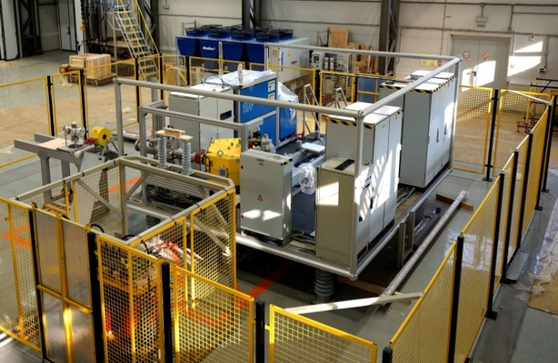
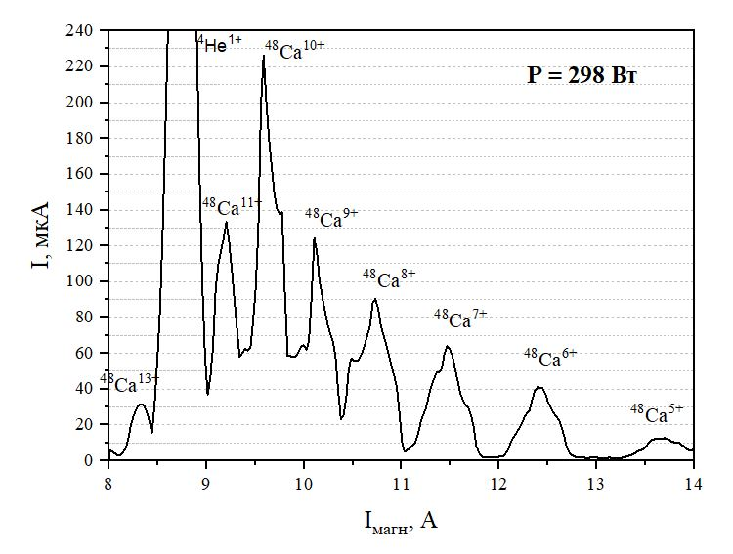
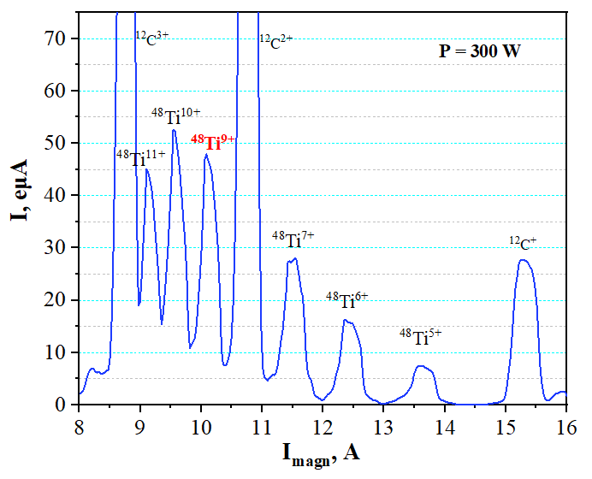
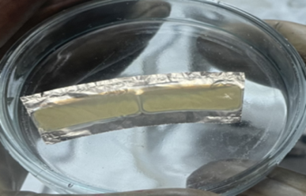
Разработка ускорительного комплекса, оснащенного новым инжектором многозарядных ионов с ионным источником типа ЭЦР
Место реализации: ЛЯР ОИЯИ, Дубна
2020-2024 г.г.:
Разработан сильноточный инжектор многозарядных ионов на базе сверхпроводящего ионного источника ЭЦР для интеграции в циклотрон ДЦ-280. Ожидаемое увеличение чувствительности экспериментов в 50-100 раз.
Инжектор на испытательном стенде
I, мкА
Ускорительная мишень
Спектр ускоренных ионов Сa
I_{магн}, А
Спектр ускоренных ионов Ti

Slide 8
Разработка ускорительного комплекса, оснащенного новым инжектором многозарядных ионов с ионным источником типа ЭЦР
Задачи 2025-2030 г.г.:
Запуск ускорительного комплекса на базе циклотрона ДЦ-280 с сверхпроводящим ионным источником ЭЦР 28 ГГц.
Получение высокоинтенсивных ионных пучков Cr-54, Ti-50.
Отработка технологии синтеза и проведение экспериментов по получению новых элементов.

Slide 9
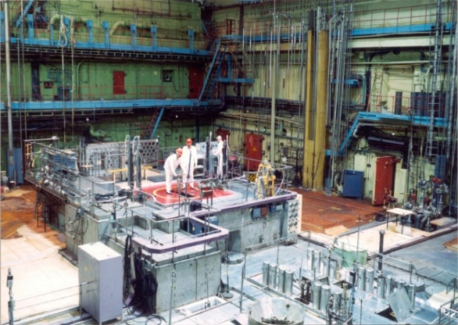
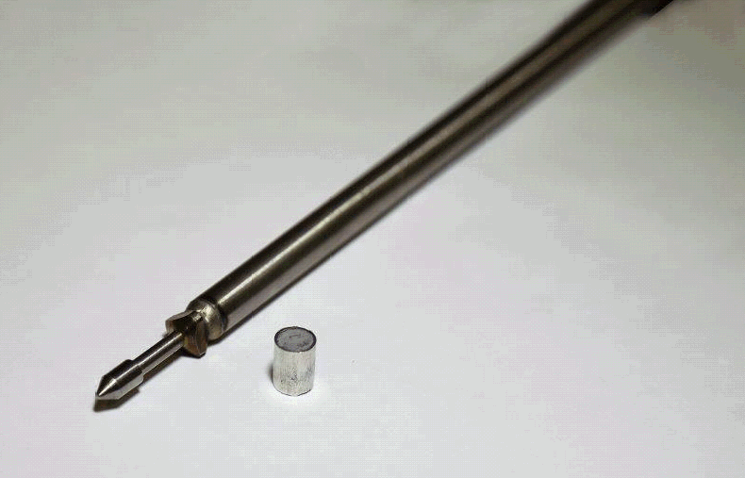
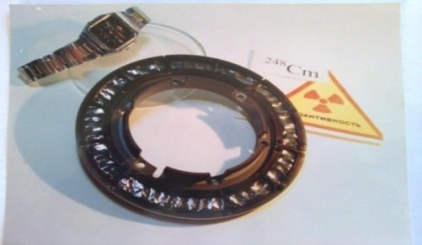
Разработка методов получения изотопов для синтеза
Место реализации: АО «ГНЦ НИИАР», Димитровград
2020-2024 г.г.:
- реакторные испытания (облучение) мишеней, радиохимическая переработка, выделение и паспортизация изотопов ТПЭ;
- материалы для изготовления ускорительных мишеней –
Am-243 250 мг, Cm-248 25 мг, Pu-242 250 мг;
- мишень-накопитель с кадмиевым экраном (5,9 г кюрия с массовой долей Cm-248 7,02%) для наработки 30 мг Bk-249 и Cf;
Реактор СМ-3
- методики радиохимической переработки опытных мишеней с кадмиевым экраном;
- опытные образцы сегментов ускорительной мишени с
Pu-242 и Bk-249.
Реакторная мишень-накопитель и кадмиевая капсула со стартовой композицией
Мишенный модуль

Slide 10
Разработка методов получения изотопов для синтеза
Задачи 2025-2030 г.г.:
Реакторные испытания (облучение) мишеней для наработки смесей изотопов с Bk-249 и Cm-248.
Радиохимическая переработка, выделение и паспортизация изотопов ТПЭ: Bk-249, смеси изотопов Cf, смеси изотоп Cm.
Изготовление ускорительных мишеней с Bk-249, Cf-249, Cm-245 и Cm-248.
Разработка способа регенерации и регенерация Bk-249 и Cf-249 из отработанных ускорительных мишеней.

Slide 11
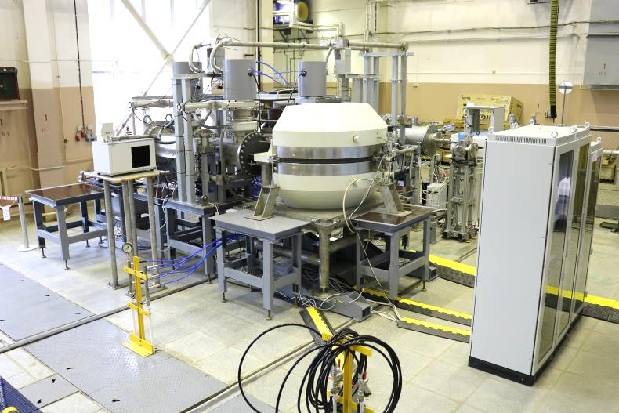
Разработка высокоэффективного масс-сепаратора
Место реализации: ФГУП «РФЯЦ-ВНИИЭФ», Саров
2020-2024 г.г.:
Разработаны комплект КД, ЭД, ПМ испытаний, изготовлен и испытан экспериментальный образец масс-сепаратора.
Этап 1: испытания с использованием Pb-208 – имитатора калифорния по массе.
КПД одного разделения, полученный расчетно-экспериментальным методом, - 21 %.
Этап 2: испытания с использованием самария – имитатора калифорния по физико-химическим свойствам.
Коэффициент переработки вещества – 42 %,
что позволяет обеспечить получение необходимых количеств изотопов ТПЭ для синтеза новых элементов.
Экспериментальный образец масс-сепаратора
трансплутониевых элементов

Slide 12
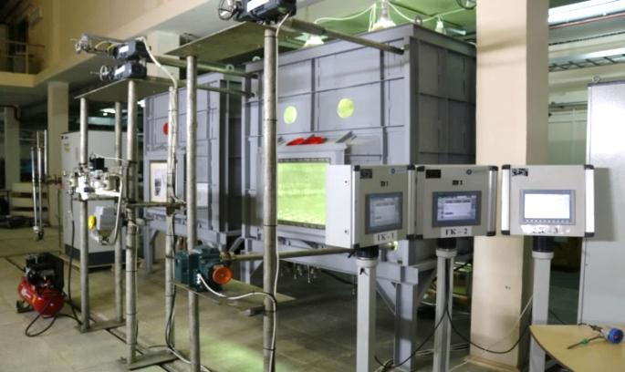
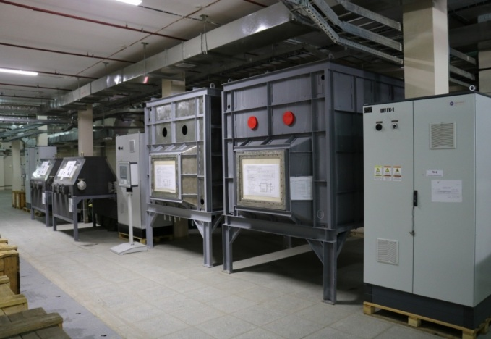
Разработка радиохимических технологий для сопровождения разделения изотопов
2020-2024 г.г.:
Разработаны КД и ПМ испытаний технологического участка комплекса разделения изотопов, изготовлены «горячие» камеры и химические боксы.
Разработаны радиохимические технологии:
подготовка исходного вещества для разделения изотопов,
регенерация неразделенного вещества,
сбор и паспортизация готовой продукции,
подходы к переработке РАО.
Проведены имитационные испытания на имитаторе - самарии.
Химический выход вещества при подготовка к разделению – 90 %.
Коэффициент регенерации - 88 %.
«Горячие» камеры и химические боксы технологического участка

Slide 13
Получение изотопов во ВНИИЭФ
2025-2026 года: Оптимизация режимов работы масс-сепаратора С-3. Разработка КД на участок сбора и утилизации РАО, разработка технологии утилизации РАО. Модернизация сепаратора С-2, совершенствование способа разделения смеси изотопов кюрия на масс-сепараторе С-2.
2027-2028 года: Разделение изотопов и получение кюрия-245 на масс-сепараторе С-2.
2026-2028 года: Строительство здания на нового масс-сепаратора С-3.
2029-2030 года: Разделение изотопов и получение
кюрия-248 на масс-сепараторе С-3 в новом здании.
2031-2035 года: Разделение изотопов и получение калифорния-251.

Slide 14
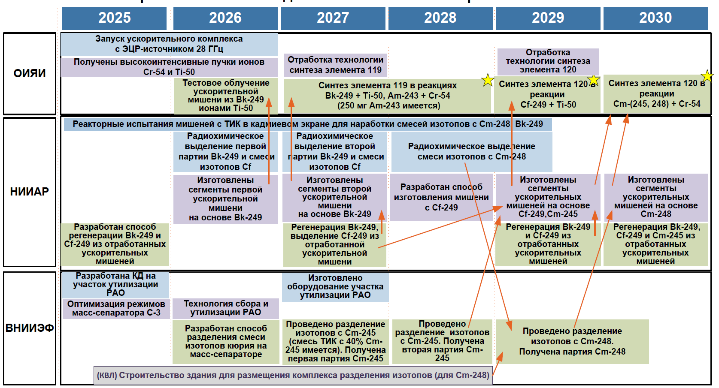
Дорожная карта проекта до 2030 года (подготовлена совместно ОИЯИ, ВНИИЭФ, НИИАР, утверждена научным руководителем ФП)

Slide 15
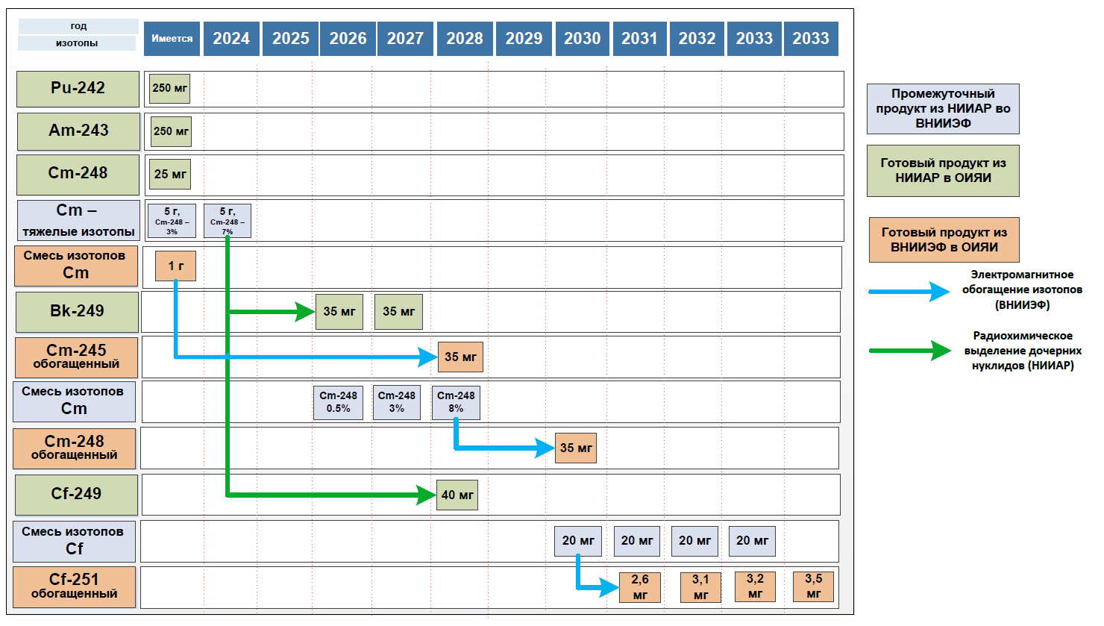
График поступления изотопов
Протоколы рабочих совещаний от 07.02.2023 №195-04/83678
и от 11.10.2024.

Slide 16
Заключение
Этап 1 – создание и модернизация экспериментальной базы – в целом, завершен.
Этап 2 - подготовка к синтезу и синтез новых сверхтяжелых элементов:
2025-2026 г.г. | 2027-2028 г.г. | 2029-2030 г.г. и далее
Подготовительные работы | Проведение экспериментов по синтезу элемента 119 | Проведение экспериментов по синтезу элемента 120
Полученные результаты позволят обеспечить лидерство РФ в этой области фундаментальной науки на ближайшие 20-25 лет.

Slide 17
Спасибо за внимание!

